Slide 1
Проект Flask
Степанов Артём

Slide 2
Идея
Создание своего сайта с возможностью добавления запоминающихся мест, фотографий и воспоминаний.

Slide 3
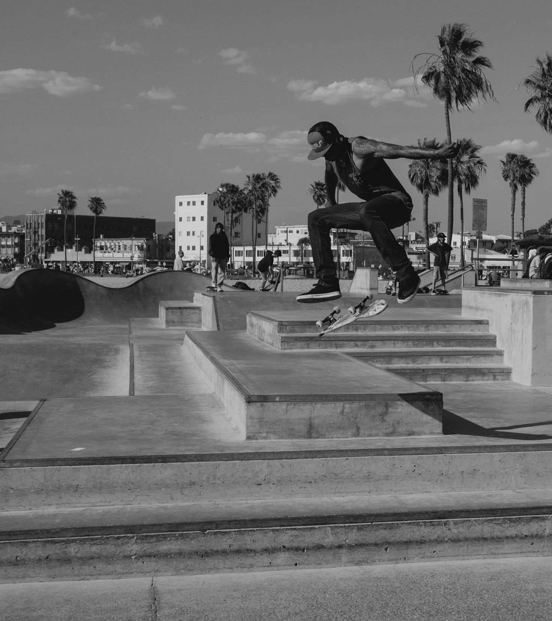
Возможности
Фотографии
Прикрепляй разные фотографии к определённому месту
Описание
Пиши свои воспоминания и интересные моменты
Общедоступность
Делись своими яркими впечатлениями

Slide 4
Описание работы

Slide 5
Итог
Основная часть работы уже позади, однако есть ещё то, к чему можно стремиться.

